Slide 1
WEEK 10
Agentic Workflows × GitHub
用 Claude Code 建立資料分析專案環境 SOP
× GitHub Repo & GitHub Pages
NS5116 Programming & AI Applications in Behavioral Science
Spring 2026 • 2026-04-30 • 150 min

Slide 2
LEARNING OUTCOMES
本週課程結束後，你會...
• 依 SOP 從零建立可重現 (reproducible) 的 Python 資料分析專案
• 用 Claude Code 自動產生標準專案結構（venv / requirements / src / data）
• 把本機專案推上 GitHub，理解 repo 是專案的「正式對外形象」
• 設定 GitHub Pages，把分析結果發布為 https://<user>.github.io/<repo>/
• 解釋 GitHub repo 與 Pages 在資料科學作品集中的角色
Week 10 — Agentic Workflows & GitHub
2 / 47

Slide 3
SECTION 0
Why SOP & Public Repo
為什麼需要 SOP 與公開 repo
Week 10 — Agentic Workflows & GitHub
4 / 47

Slide 4
SECTION 0 · 開場
一份分析專案 = 4 個元素
程式碼
code
環境
venv + deps
資料
raw / processed
對外展示
repo + Pages
四者缺一 → 別人（包括三個月後的你）就重現不了
Week 10 — Agentic Workflows & GitHub
5 / 47

Slide 5
SECTION 0 · 痛點
三個你一定遇過的悲劇
🐛
「我電腦上可以跑」
→ 沒 venv、沒 requirements.txt，到別人電腦就壞了
🤔
「這 code 是我寫的嗎？」
→ 沒 README、沒 notebook 註解，三個月後自己都看不懂
📦
「老師，作品給你 zip 檔可以嗎？」
→ 沒公開 repo、沒 live demo URL，履歷上沒東西可貼
本週解法：用 SOP 把每次新專案都做對 + 用 GitHub 把成果端出去
Week 10 — Agentic Workflows & GitHub
6 / 47

Slide 6
SECTION 1
SOP Overview
環境設定 SOP 全景圖（6 步驟）
Week 10 — Agentic Workflows & GitHub
7 / 47

Slide 7
SECTION 1 · SOP 全景圖
資料分析專案環境設定 SOP — 6 步驟
1
2
建立專案資料夾並進入
建立並啟用 Python venv
3
4
git init + 第一個 commit
用 Claude Code 產生專案骨架
5
6
寫第一份分析（notebook 或 script）
push 到 GitHub + 啟用 GitHub Pages
每次新專案都從這 6 步開始 — 不省略
Week 10 — Agentic Workflows & GitHub
8 / 47

Slide 8
SECTION 1 · SOP 對照表
每一步的「目的 → 工具 → 產出」
# | 目的 | 工具 | 產出
1 | 隔離專案空間 | mkdir, cd | 專案根目錄
2 | 鎖定套件版本 | python -m venv, pip | .venv/, requirements.txt
3 | 開始版本控制 | git init, .gitignore | .git/, .gitignore
4 | 建立標準目錄 | Claude Code | src/, data/, notebooks/, README
5 | 產出可重現分析 | Jupyter / Python | analysis.ipynb / report.html
6 | 對外發布 | GitHub + Pages | repo URL + *.github.io URL
Week 10 — Agentic Workflows & GitHub
9 / 47

Slide 9
SECTION 2
Hands-on #1 · Folder, venv, git
實作 #1：Step 1–3
Week 10 — Agentic Workflows & GitHub
10 / 47

Slide 10
SECTION 2 · STEP 1
建立專案資料夾
範例專案名稱：tw-airquality-mini
# 進入你習慣的工作目錄
cd ~/projects
# 建立並進入新資料夾
mkdir tw-airquality-mini
cd tw-airquality-mini
# 確認位置
pwd
Week 10 — Agentic Workflows & GitHub
11 / 47

Slide 11
SECTION 2 · STEP 2
建立並啟用 Python venv
Windows 與 macOS/Linux 啟用指令不同 — 認清自己的系統
Windows (PowerShell / cmd)
macOS / Linux (bash / zsh)
# 建立 venv
python -m venv .venv
# 啟用
.venv\Scripts\activate
# 提示符會出現 (.venv)
(.venv) C:\>
# 建立 venv
python -m venv .venv
# 啟用
source .venv/bin/activate
# 提示符會出現 (.venv)
(.venv) $
驗收：執行 which python（macOS）或 where python（Win）→ 路徑應指向 .venv
Week 10 — Agentic Workflows & GitHub
12 / 47

Slide 12
SECTION 2 · STEP 2 (續)
安裝套件 + 凍結版本
# 升級 pip
pip install --upgrade pip
# 安裝最小套件集合
pip install pandas matplotlib jupyter
# 把目前環境凍結成 requirements.txt
pip freeze > requirements.txt
# 確認
cat requirements.txt # macOS/Linux
type requirements.txt # Windows
為什麼要 freeze？→ 別人 clone 後可以 pip install -r requirements.txt 復刻你的環境
Week 10 — Agentic Workflows & GitHub
13 / 47

Slide 13
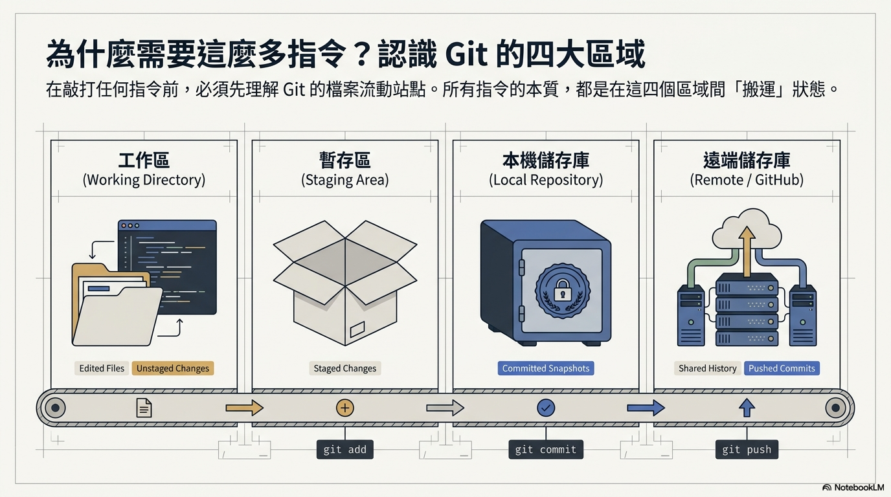
14 / 47

Slide 14
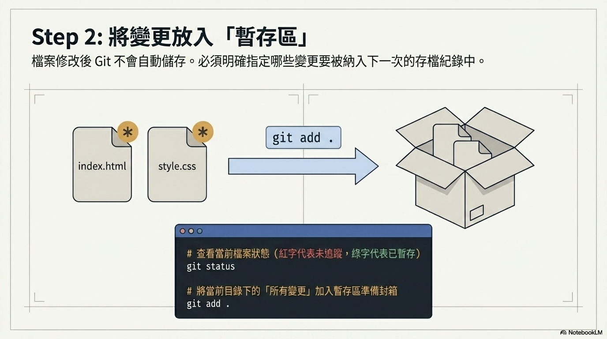
15 / 47

Slide 15
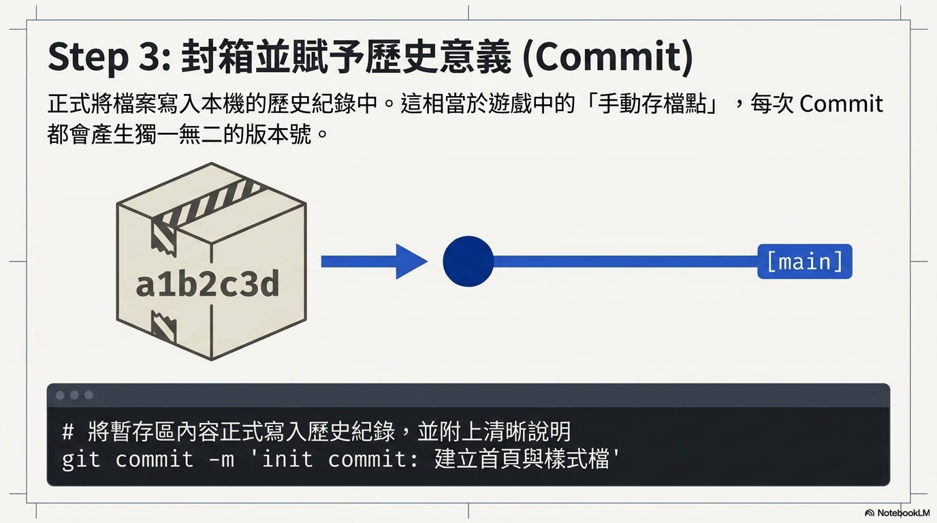
16 / 47

Slide 16
SECTION 2 · STEP 3
git init + 第一個 commit
# 初始化 git
git init
git branch -M main
# 建立 .gitignore（先暫時手寫，之後交給 Claude Code 完整版）
echo ".venv/" > .gitignore
echo "__pycache__/" >> .gitignore
echo ".ipynb_checkpoints/" >> .gitignore
# 加入並提交
git add .gitignore requirements.txt
git commit -m "Initial commit: venv and gitignore"
# 確認
git log --oneline
Week 10 — Agentic Workflows & GitHub
17 / 47
.venv/ 永遠不入 git — 它太大，而且每個人的系統會自己重建

Slide 17
SECTION 2 · 驗收
Step 1–3 完成 — 三個檢查點
✓
which python / where python
→ 顯示路徑包含 .venv
✓
git log --oneline
→ 看到第一個 commit
✓
git status
→ .venv/ 不在追蹤清單中
Week 10 — Agentic Workflows & GitHub
18 / 47

Slide 18
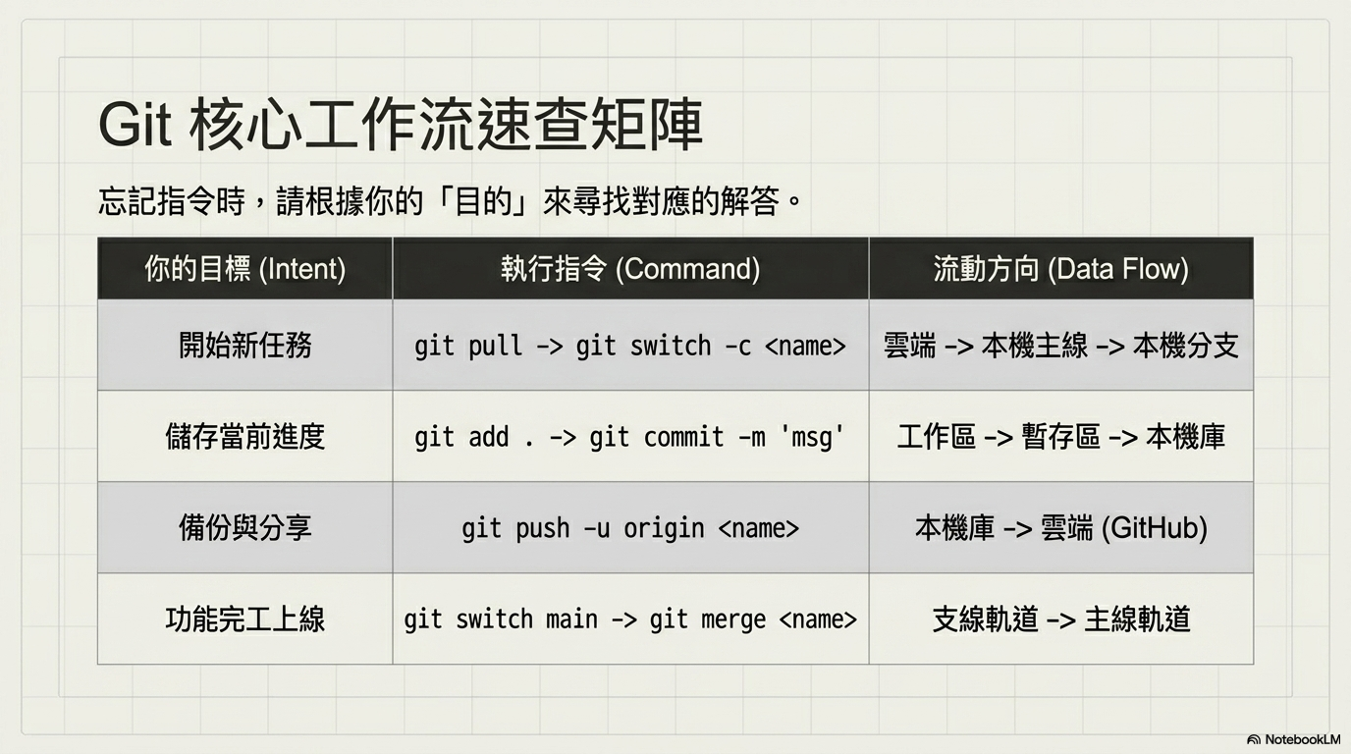
19 / 47

Slide 19
SECTION 3
Claude Code Scaffold
用 Claude Code 產生專案骨架
Week 10 — Agentic Workflows & GitHub
20 / 47

Slide 20
SECTION 3 · 為什麼用 Claude Code
不要再手工建 10 個資料夾
把這件事交給 Claude Code，每次都用同一份 prompt
❌ 手工建立的問題
✅ Claude Code scaffold
• 每次都要記得建哪些資料夾
• README 樣板要重寫一次
• .gitignore 漏東漏西
• 新成員照抄你的舊專案
• 一份 prompt 解決所有事
• 每次都得到一致的結構
• .gitignore / README 直接生成
• 新專案 30 秒搞定
Scaffold prompt = 專案啟動的「儀式」 — 每個新專案都從這份開始
Week 10 — Agentic Workflows & GitHub
21 / 47

Slide 21
SECTION 3 · Scaffold Prompt
標準骨架 prompt（直接複製）
> Scaffold a data analysis project in the current directory:
data/
raw/ (read-only original data; add .gitkeep)
processed/ (cleaned outputs; add .gitkeep)
notebooks/
01_explore.ipynb (starter notebook with title + pandas import)
src/
__init__.py
load_data.py (stub: load_csv(path) -> pd.DataFrame)
clean_data.py (stub: clean(df) -> pd.DataFrame)
reports/ (HTML / PDF outputs; add .gitkeep)
README.md (title, one-paragraph description, How to run)
.gitignore (Python, Jupyter, venv, OS, data/raw/*.csv)
requirements.txt (keep existing entries, just confirm)
Do not overwrite requirements.txt. Use placeholder content.
Week 10 — Agentic Workflows & GitHub
22 / 47

Slide 22
https://airtw.moenv.gov.tw/cht/Query/His_Data.aspx

Slide 23
SECTION 3 · Prompt 寫法 vs 產出
同樣分析空氣品質,prompt 寫法決定品質
1 句話 vs 結構化指令 — 結果差 10 倍,後面兩頁示範
❌ Vague
✅ Structured
「幫我分析這份空氣品質資料」
Goal · Inputs · Steps · Checkpoints · Constraints
• 1 句話、無明確產出
• Claude 自由發揮、你猜對方猜
• 沒有檢查點 → 跑完才發現方向錯
• 重跑結果不一樣、無法驗收
• 明確 deliverable + 明確輸入欄位
• 分步驟、在關鍵點要 Claude 暫停
• 限制套件、隨機種子 → 可重現
• 整段 prompt 可以存進 README 重用
原則:Prompt 像「上司交辦」,不是「亂丟一句話」
Week 10 — Agentic Workflows & GitHub
23 / 47

Slide 24
SECTION 3 · ❌ Vague prompt
「幫我看一下這份空氣品質資料」
1 句話 → Claude 自由發揮 → 通常不會是你想要的
你打的 prompt
Claude 給你什麼
> Analyze the air quality data
in data/raw/ and make a plot.
• 隨機挑 1 個測站(沒問你哪一個)
• 可能用 pandas、seaborn、plotly 任一套
• Y 軸沒單位、X 軸日期亂跳
• 圖檔存哪? 不知道、下次再跑也找不到
• 你看不懂程式邏輯、無法 commit
💸 代價
# 實際對話通常長這樣
> 不是這個測站,我要新店
> 改成 PM2.5 不要 PM10
> 圖太醜了再改一次
> 為什麼每次顏色不一樣...
結果:來回 5 次澄清,還是改不到你要的圖
Week 10 — Agentic Workflows & GitHub
24 / 47

Slide 25
SECTION 3 · ✅ Structured prompt
目標 / 輸入 / 步驟 / 檢查點 / 限制
同一筆 PM2.5 data,改寫成可驗收的 prompt
> Goal: 4-station PM2.5 daily trend (2025).
Inputs:
- data/raw/{中山,古亭,新店,板橋}_2025.csv
- long format: 測站, 日期, 測項, 00..23
Steps (PAUSE after step 3):
1. Load the 4 CSVs, keep 測項 == 'PM2.5'.
2. Melt 00..23 → long, compute daily mean
per station.
3. Print mean / p95 / days_above_35 per
station — wait for OK.
4. Plot 4 lines on one axes, save to
reports/pm25_compare.png (DPI 150).
Constraints:
- pandas + matplotlib only (no seaborn).
- Add 35 µg/m³ horizontal reference line.
- np.random.seed(42) for any synthetic.
Claude 給你什麼
• 明確 4 個測站 — 不會自己選錯
• Step 3 暫停 → 你看到表格才決定要不要畫圖
• 圖檔路徑固定 → 直接 git add 進 commit
• pandas + seed 固定 → 同學重跑結果一致
• 整段 prompt 可貼進 notebook 開頭當紀錄
5 個錨點:Goal · Inputs · Steps · Checkpoints · Constraints
Week 10 — Agentic Workflows & GitHub
25 / 47

Slide 26
SECTION 4
Hands-on #2 · Scaffold + First Analysis
實作 #2：scaffold + 第一份分析
Week 10 — Agentic Workflows & GitHub
26 / 47

Slide 27
SECTION 4 · 任務 A
跑 scaffold + 驗收結構
對自己的 tw-airquality-mini 跑 scaffold prompt
# 1. 啟動 Claude Code
claude
# 2. 貼上 scaffold prompt（前一頁那段）
# 觀察 Claude 列出將建立的檔案 → 暫停 review
# 3. 確認後執行，檢查目錄
tree -L 2 # macOS/Linux
ls -R # Windows
git status # 應該看到一堆新檔案
Week 10 — Agentic Workflows & GitHub
27 / 47

Slide 28
SECTION 4 · 任務 B
第一份分析 + commit
1. 請 Claude 寫 notebook
2. 跑 notebook + commit
> In notebooks/01_explore.ipynb,
add cells that:
1. Import pandas + matplotlib.
2. Create a fake DataFrame with columns:
date (10 days), station ('Taipei'),
pm25 (random integers 10-80).
3. Plot a line chart of pm25 over date.
4. Save the plot to
reports/pm25_demo.png.
# 在 Jupyter 執行所有 cell
# 確認 reports/pm25_demo.png 產生
git add .
git status # 確認要進的檔案
git commit -m "Scaffold project + first \
demo notebook"
git log --oneline
Jupyter kernel 接不到 .venv？→ pip install ipykernel 然後重啟
Week 10 — Agentic Workflows & GitHub
28 / 47

Slide 29
SECTION 5
GitHub Repo & README
GitHub Repo 與 README 寫法
Week 10 — Agentic Workflows & GitHub
30 / 47

Slide 30
SECTION 5 · GitHub Repo
Repo 是你的對外名片
招生委員、PI、雇主第一個會點的就是 repo URL
• Repo 的「外觀分數」來自 → README 第一屏 + commit 訊息 + 檔案命名
• 沒有 README 的 repo = 沒有名片，連網址都沒人想點
• Commit 訊息寫成「update」「fix」= 自己也找不到改了什麼
• 從本週起，每個作業都繳交「GitHub repo URL + live demo URL」
Week 10 — Agentic Workflows & GitHub
31 / 47

Slide 31
SECTION 5 · 建立遠端 Repo
兩種方式建 repo
本機已有專案 → 不要勾「Add a README」
🌐 網頁建立
⚡ gh CLI (推薦)
# 1. GitHub → New repository
# 2. 名稱填 tw-airquality-mini
# 3. Public，不勾 Add README
# 之後在本機加遠端：
git remote add origin \
https://github.com/<user>/\
tw-airquality-mini.git
git push -u origin main
# 一行完成：建 repo + 設遠端 + push
gh repo create \
tw-airquality-mini \
--public \
--source=. \
--remote=origin \
--push
# 前提：先 gh auth login 過
Push 被拒（remote 有 README）→ git pull --rebase origin main 後再 push
Week 10 — Agentic Workflows & GitHub
32 / 47

Slide 32
SECTION 5 · 建立遠端 Repo
拆解 git push origin main
把本地的 main 分支推送到名為 origin 的遠端儲存庫
origin ＝ 遠端名稱
main ＝ 本地分支
遠端儲存庫（remote）的名稱
git clone 時 Git 預設會把來源命名為 origin
本質是 URL 的別名
$ git remote -v
origin https://github.com/
user/repo.git (fetch)
origin https://github.com/
user/repo.git (push)
要推送的本地分支名稱
以前預設是 master，現在多數平台改用 main
完整語法
git push <remote> <local>:<remote>
本地與遠端分支同名時可省略後半，
寫成 git push origin main 即可
延伸 第一次推送加 -u 建立 tracking · 推不同名遠端分支：git push origin main:feature-x
Week 10 — Agentic Workflows & GitHub
33 / 48

Slide 33
SECTION 5 · README 寫法
最小可行 README 架構
# TW Air Quality Mini
一個示範用的台灣空氣品質迷你分析專案，作為 NS5116 Week 10 練習。
## How to run
git clone https://github.com/<user>/tw-airquality-mini.git
cd tw-airquality-mini
python -m venv .venv && source .venv/bin/activate
pip install -r requirements.txt
jupyter notebook notebooks/01_explore.ipynb
## Project structure
- data/raw/ — 原始 CSV（不入 git）
- notebooks/ — 探索性分析
- src/ — 共用函數
- reports/ — 產生的圖表與 HTML
## Author
Erik Chang, NCU 認知神經科學研究所
Week 10 — Agentic Workflows & GitHub
33 / 47

Slide 34
SECTION 5 · README 原則
三個 README 寫作原則
1
第一段一句話講清楚這是什麼
讀者 3 秒內要知道：這個 repo 在做什麼
2
一定要有 How to run
包含 clone / venv / install / 執行的完整步驟
3
圖表 / 截圖 放最上面
讓滑過的人 3 秒內看到成果，不用 clone 才知道好不好
Week 10 — Agentic Workflows & GitHub
34 / 47

Slide 35
SECTION 6
Hands-on #3 · Push to GitHub
實作 #3：建遠端 repo 並 push
Week 10 — Agentic Workflows & GitHub
35 / 47

Slide 36
SECTION 6 · 實作 #3
建遠端 repo & push
# 推薦：gh CLI 一條龍
gh repo create tw-airquality-mini \
--public --source=. --remote=origin --push
# 備案：網頁建空 repo 後手動接遠端
git remote add origin https://github.com/<user>/tw-airquality-mini.git
git push -u origin main
# 確認
git remote -v
git log --oneline
驗收：開啟 https://github.com/<user>/tw-airquality-mini，README 在首頁完整呈現
Week 10 — Agentic Workflows & GitHub
36 / 47

Slide 37
SECTION 6 · 用 Claude Code 改 README
讓 AI 把 README 寫漂亮
Prompt
Commit + Push
> Improve README.md:
- add a one-paragraph
description
- add a "How to run" section
with venv + pip + jupyter
commands
- list the project structure
- add a placeholder image link
for reports/pm25_demo.png
# 檢查 Claude 改了什麼
git diff README.md
# 滿意就 commit + push
git add README.md
git commit -m "Improve README \
with how-to-run \
and structure"
git push
Week 10 — Agentic Workflows & GitHub
37 / 47

Slide 38
SECTION 7
GitHub Pages
把分析結果變成網頁
Week 10 — Agentic Workflows & GitHub
38 / 47

Slide 39
SECTION 7 · GitHub Pages
免費、零部署成本的靜態網站
把 reports/ 裡的 HTML 直接公開出去
適用場景
• 個人作品集 → https://<user>.github.io
• 專案展示頁 → https://<user>.github.io/<repo>/
• 課堂作業 live demo（取代「附件 zip」）
三種發布方式（本課用 docs/，最乾淨）
• docs/ 子目錄
main 分支放 docs/index.html
✓ 推薦
• gh-pages branch
另開分支放網頁檔
本週不教
• main root
整個 main 當網站根目錄
亂
Week 10 — Agentic Workflows & GitHub
39 / 47

Slide 40
SECTION 7 · 發布步驟
用 docs/ 發布 — 4 個步驟
1
在 repo 根目錄建 docs/ 資料夾
2
把 reports/analysis.html 複製成 docs/index.html
3
GitHub → Settings → Pages → Source: 'Deploy from a branch'
4
Branch: main，Folder: /docs → Save
等 1–2 分鐘 → 拜訪 https://<user>.github.io/<repo>/
Week 10 — Agentic Workflows & GitHub
40 / 47

Slide 41
SECTION 8
Hands-on #4 · Enable Pages
實作 #4：啟用 Pages、發布 index.html
Week 10 — Agentic Workflows & GitHub
41 / 47

Slide 42
SECTION 8 · 任務 1
把 notebook 轉成 HTML
# 在專案根目錄
mkdir -p docs
# 用 jupyter nbconvert 把 notebook 轉成 HTML
# 並輸出到 docs/index.html
jupyter nbconvert --to html notebooks/01_explore.ipynb \
--output index.html \
--output-dir docs/
# 確認
ls docs/ # macOS/Linux
dir docs\ # Windows
找不到 nbconvert？→ pip install nbconvert 然後加進 requirements.txt
Week 10 — Agentic Workflows & GitHub
42 / 47

Slide 43
SECTION 8 · 任務 2
或讓 Claude Code 寫一個簡單首頁
Prompt
Commit + Push
> Create docs/index.html:
- minimal landing page
- project title
- one-paragraph description
- embedded image
(../reports/pm25_demo.png
copied to docs/)
- link to notebook on GitHub
- plain HTML + tiny inline CSS
for readable typography
# 把 docs/ 整個目錄加進來
git add docs/
git commit -m "Add docs/index.html \
for GitHub Pages"
git push
# 然後到 Settings → Pages
# 啟用後等 1-2 分鐘
Week 10 — Agentic Workflows & GitHub
43 / 47

Slide 44
SECTION 8 · 啟用 Pages
Settings → Pages
在 GitHub 網頁設定，存檔後等 1–2 分鐘
Source
Deploy from a branch
Branch
main
Folder
/docs
Action
Save
✅ Your site is live at https://<user>.github.io/<repo>/
Week 10 — Agentic Workflows & GitHub
44 / 47

Slide 45
RECAP
本週你走過的完整 SOP
資料夾
venv
git
Claude Code
scaffold
分析
(notebook)
GitHub
repo
GitHub
Pages
從今天起，你的每個分析作業都應該是
「可 clone、可重現、可線上看」的 repo

Slide 46
ASSIGNMENT
本週作業：你的第一個發布專案
把今天範例改造成你自己的迷你資料分析 repo（不要重用 tw-airquality-mini）
✓ 任選一個感興趣的小資料集（Week 09 台灣 open data 或自己的 CSV）
✓ 依 SOP 6 步驟建立全新 repo
✓ README 至少包含：標題、一段描述、How to run、結構、作者
✓ 在 notebook 完成至少 1 個資料探索圖表
✓ 啟用 GitHub Pages，把 notebook 轉 HTML 發布
✓ 繳交：repo URL + Pages URL（兩個都要能打開）
⏰ 繳交期限：Week 11 上課前
Week 10 — Agentic Workflows & GitHub
46 / 47

Slide 47
下週預告
11
Streamlit Cloud 部署（互動 app vs. 靜態 Pages 對比）
12
Taiwan open data APIs — fetch / parse / clean
13
Interactive dashboards with Plotly Express
16
Final milestone: Live web app presentation
Thank you • Questions?

